Slide 1
PHÁT TRIỂN ỨNG DỤNG
NHÓM 20:
GVHD:
Đề tài: Xây dựng ứng dụng Web Tổng hợp,
thống kê dữ liệu về lĩnh vực phim ảnh
HỌ VÀ TÊN | MSSV
Trương Văn Thông | 20001955
Nguyễn Chí Nguyện | 20123531
Trương Vĩnh Linh

Slide 2
MỤC LỤC
PHÂN TÍCH
HIỆN THỰC
GIỚI THIỆU Dự Án
KẾT QUẢ
01
02
03
04
05
06
DEMO
ĐÁNH GIÁ

Slide 3
1. GIỚI THIỆU ĐỀ TÀI
Xã hội ngày càng phát triển, mức sống của con người ngày càng nâng cao. Nhiều người có nhu cầu về giải trí lựa chọn việc xem phim để giải tỏa những cảm xúc tiêu cực hay chỉ đơn giản để tận hưởng nó. Xem phim là cách giải trí hiệu quả sau những giờ làm việc và học tập căng thẳng. Tại Việt Nam thì xem phim được xem như là một nét văn hóa, đời sống tinh thần của mỗi người. Mọi người đều muốn xem phim ngay trên các nền tảng Website, điện thoại thông minh, Smart TV,… Nhu cầu của mọi người về thể loại đa dạng, chất lượng phân giải và tốc độ cao cũng được đặt lên hàng đầu.
Chính vì thế, mà hàng trăm, hàng ngàn trang web tổng hợp phim ra đời thu hút lượng lớn người xem truy cập mỗi ngày. Nắm bắt được điều này, chúng tôi quyết định thiết kế ứng dụng xem phim trực tuyến. Với mong muốn vận dụng kiến thức đã học vào thực tế, qua đó làm quen và đúc kết kinh nghiệm để sau này có thể xây dựng nên các hệ thống ứng dụng công nghệ thông tin vào cuộc sống, đáp ứng nhu cầu xã hội.
Từ khóa : xem phim online, movie.

Slide 4

PHÂN TÍCH
02

Slide 5
2.1 Mô tả đề tài
Xây dựng hệ thống “Xem phim trực tuyến”
Người dùng có thể xem đánh giá và trailer về phim.
Người dùng có thể xem danh sách phim được đề xuất.
Người dùng có thể tìm kiếm các bộ phim dựa trên yêu cầu tìm kiếm.
Người dùng có thể thêm được phim vào danh sách yêu thích/theo dõi.
Người dùng có thể đánh giá bộ phim.
Người dùng có thể bình luận phim và xem bình luận của người dùng trước.

Slide 6
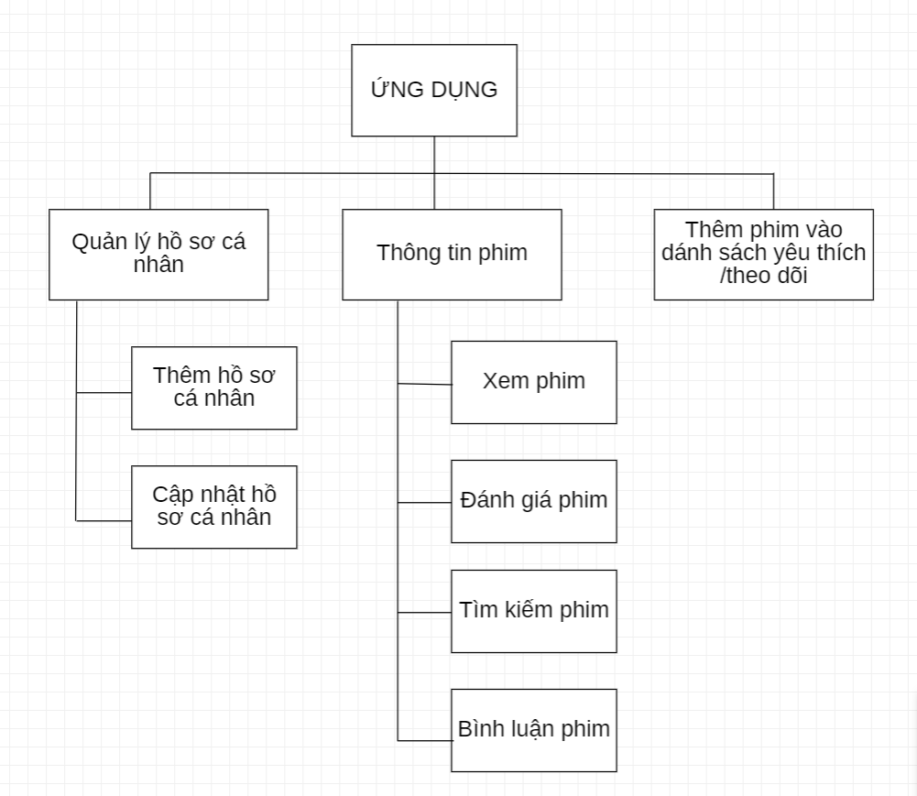
2.2 Sơ đồ chức năng tổng quát

Slide 7
2.3 Biểu đồ trường hợp sử dụng Use Case
2.3.1 Các tác nhân chính của hệ thống
Hệ thống có tác nhân chính là: Người dùng hệ thống
2.3.2 Các chức năng chính
Đăng nhập/Đăng ký
Xem phim
Đánh giá phim
Bình luận
Thêm phim vào danh sách yêu thích/ theo dõi
Tìm kiếm phim

Slide 8
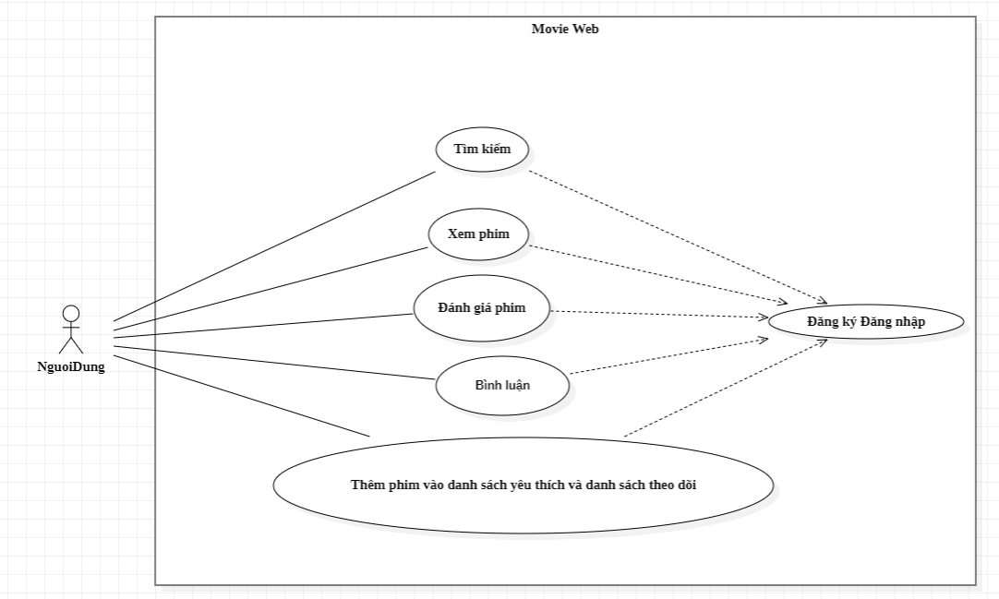
2.3 Biểu đồ trường hợp sử dụng Use Case
2.3.3 Biểu đồ Use case tổng quát

Slide 9
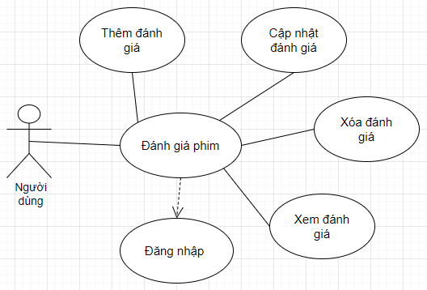
2.3.4 Phân rã các Use case
2.3.4.1 Phân rã Use case Đánh giá phim

Slide 10
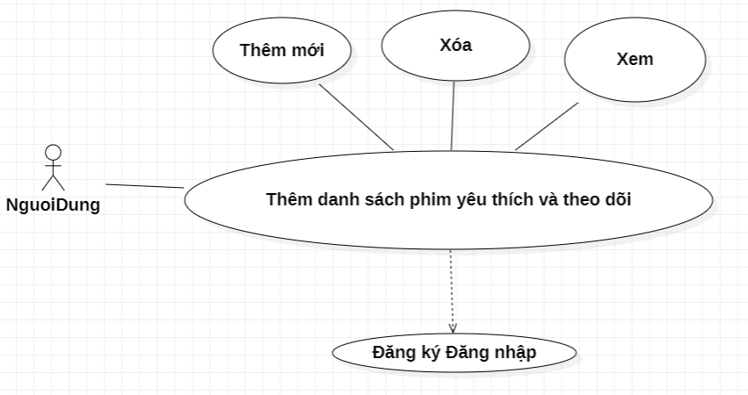
2.3.4 Phân rã các Use case
2.3.4.2 Phân rã Use case Thêm danh sách phim yêu thích/ theo dõi

Slide 11
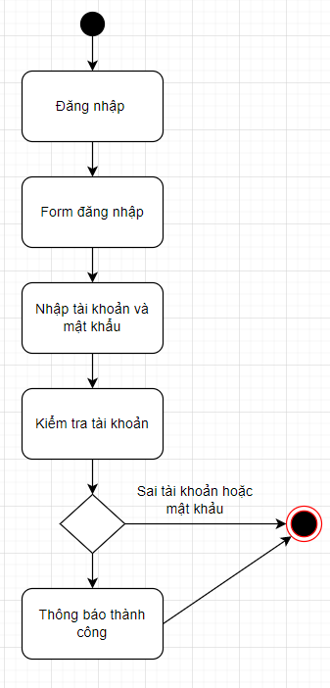
2.4 Biểu đồ hoạt động
2.4.1 Đăng nhập

Slide 12
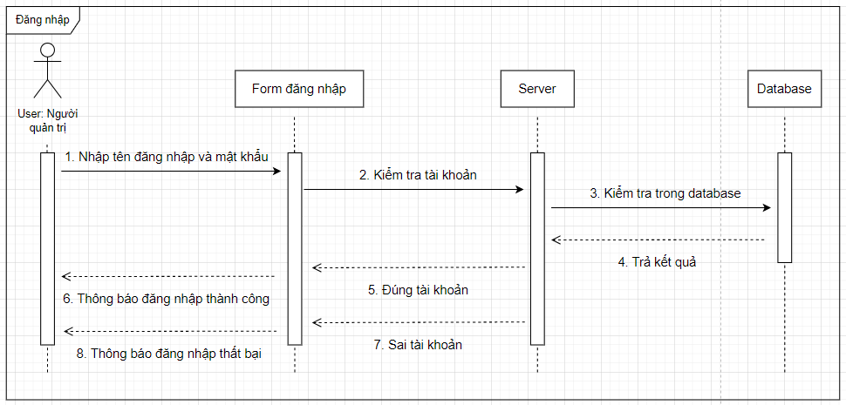
2.5 Biểu đồ trình tự
2.5.1 Đăng nhập

Slide 13
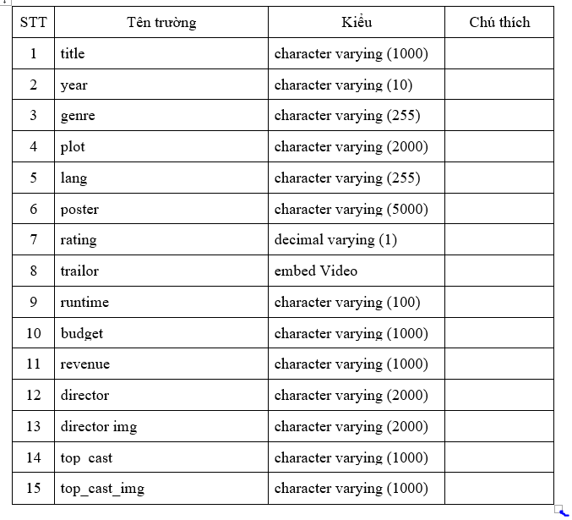
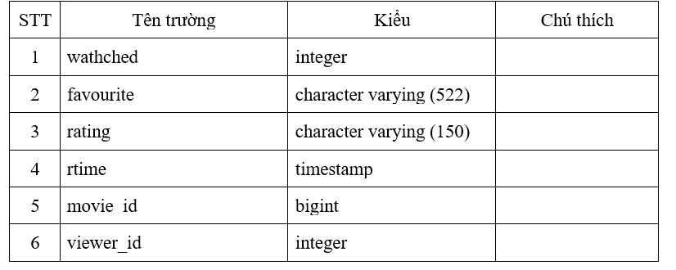
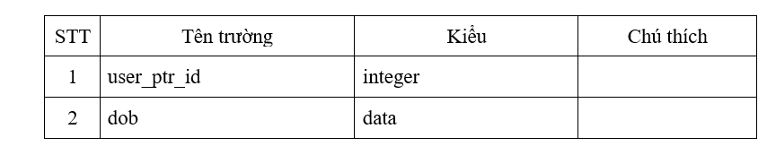
2.6 Danh sách các bảng dữ liệu
Bảng viewermovie
Bảng viewer
Bảng movies

Slide 14
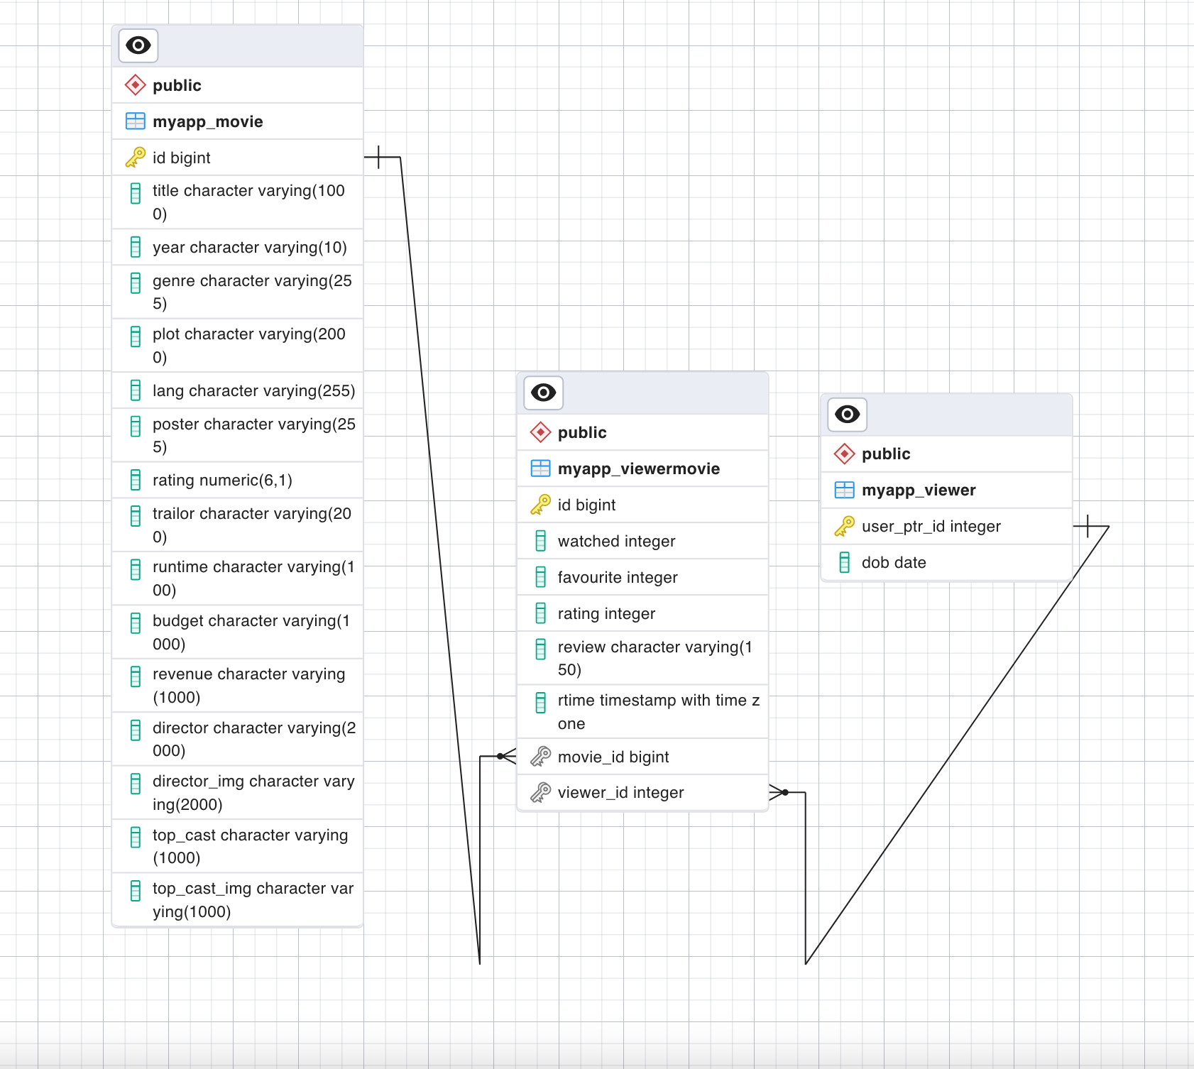
2.7 Biểu đồ mối quan hệ giữa các dữ liệu
Hình 2.7 Hình ảnh biểu đồ mối quan hệ giữa các dữ liệu

Slide 15

HIỆN THỰC
03

Slide 16
Để hiện thực được đề tài:
Sử dụng các ngôn ngữ và công cụ: HTML, CSS, JS, Bootstrap, Django, Python, Postgresql, Github, Visual Studio Code và một số ngôn ngữ và công cụ khác.
Sử dụng API của The Movie Database và dùng code python để lấy dữ liệu của phim.

Slide 17

KẾT QUẢ
04

Slide 18
Kết quả thực hiện:
Thiết kế kiến trúc hệ thống cung cấp thông tin phim cho khách hàng;
Thiết kế cơ sở dữ liệu cho hệ thống phim kèm theo cây phân cấp chức năng và mô hình quan hệ thực thể;
Hệ thống thực hiện được tất cả những chức năng mà nhóm đã đặt ra.

Slide 19

DEMO
05

Slide 20

ĐÁNH GIÁ
06

Slide 21
Đánh giá kết quả của nhóm:
Nhóm hoàn thành đồ án đúng với tiến độ
Hoàn thành được tất cả các phần chức năng cơ bản của một trang Web thống kê dữ liệu về phim mà nhóm đã đặt ra từ ban đầu
Còn một số tính năng nâng cao nhóm chưa làm được và sẽ cố gắng thực hiện trong tương lai như: Trang thông tin người dùng, chức năng gợi ý phim tương tự cho người dùng, triển khai dự án lên web thật.

